Slide 1

GeekWeek 2016
Часть 1
Введение в язык Java
Знакомство с языком Java.
Программа Hello world и игра угадай число.

Slide 2
План курса
Что такое Java?
Кто использует Java?
Нет блокноту. IDE для разработки на Java.
"Заяви о себе". Пишем в консоль. Hello Word на Java.
"Два пути" или ветвление алгоритма. Игра "Угадай число".
"Темная магия игр". Простой платформер на LibGDX

Slide 3
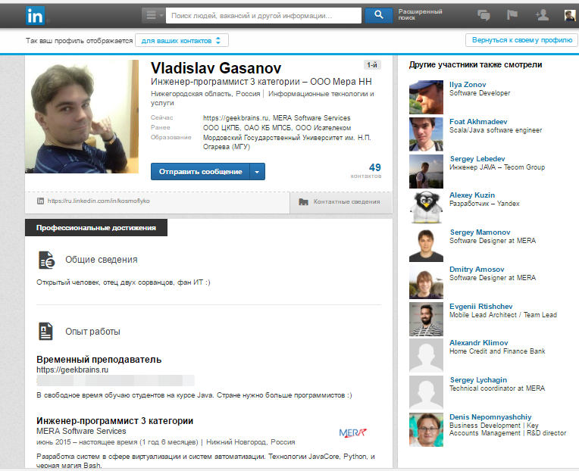


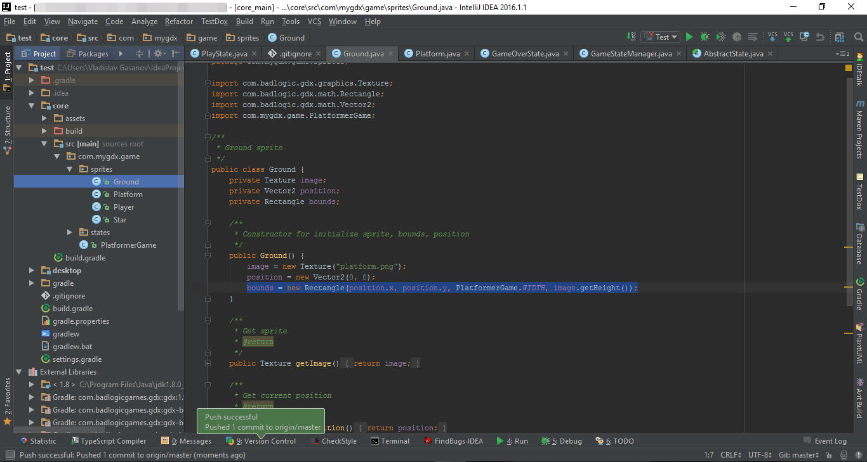

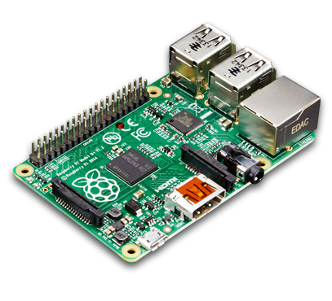
Что такое Java?
Мобильные приложения
Web порталы
Desktop приложения
Enterprice приложения
IoT
Notes:
<номер>

Slide 4
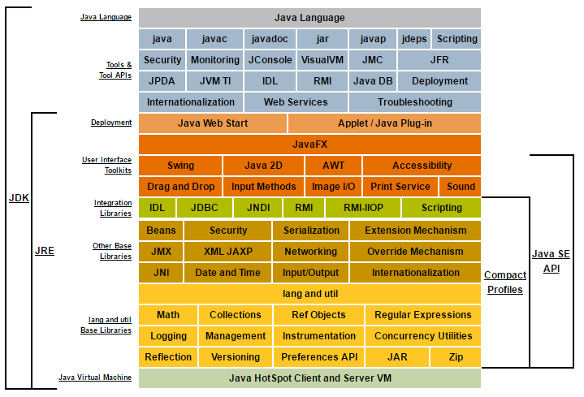
Что такое Java?
Notes:
<номер>

Slide 5
Кто использует Java?
Освоив Java сегодня вы будете востребованными на рынке очень долго. Так как на этом языке написано много программ такими компаниями как: Google, Facebook, VMware, Dell, HP, SAP.
А может быть ты мечтаешь написать свою MMORG? Серверы Minecraft и Аллоды написаны на Java.
Или социальную сеть? LinkedIn и Одноклассники тоже на Java
Notes:
<номер>

Slide 6



Нет блокноту!
Notes:
<номер>

Slide 7

Заяви о себе!
Напишем простую программу выводящую в консоль сообщение "Hello World"
Notes:
<номер>

Slide 8

Два пути...
Напишем простую игру "Угадай число".
Notes:
<номер>

Slide 9
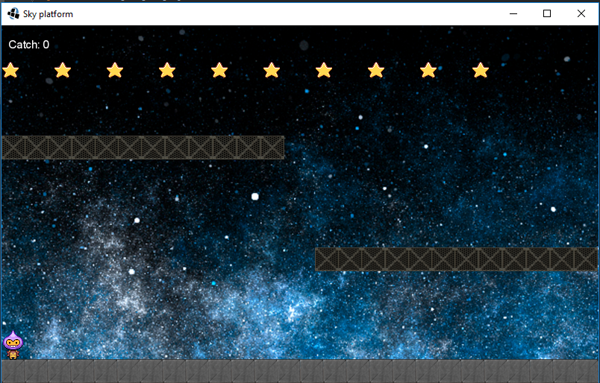
Темная магия игр.
Напишем простой платформер с использованием библиотеки LibGDX
Notes:
<номер>

Slide 10
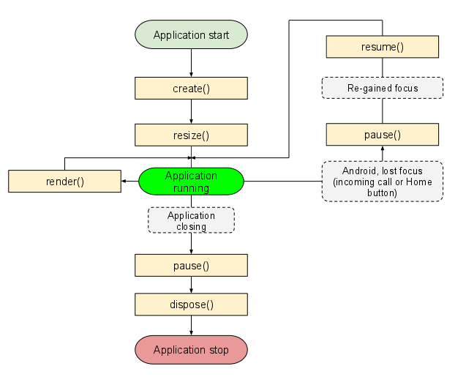
Темная магия игр.
Игровой цикл LibGDX
Notes:
<номер>

Slide 11
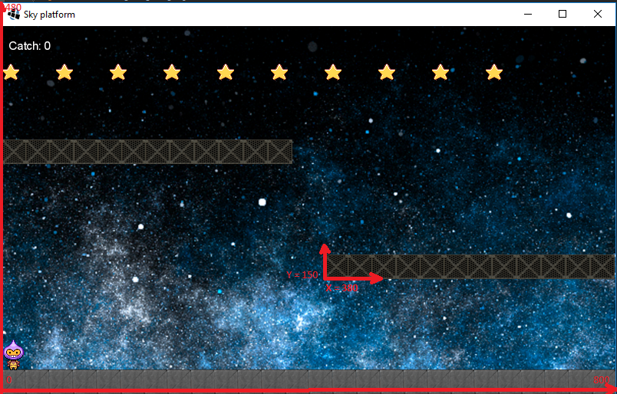
Темная магия игр.
Координаты в LibGDX
Notes:
<номер>

Slide 12
До конца GeekWeek​
скидка 30% ​
на все учебные программы​
Notes:
<номер>

Slide 13
Профессия «Программист Java»
4 месяца обучения
+ 2 месяца стажировки
Java
3 месяца
Алгоритмы и структуры данных
1 месяц
Базы данных
20 видео
Обучение:
Уроки онлайн, по вечерам
Видеозаписи уроков
Домашние задания
Методические пособия
Сертификаты
Стажировка
2 месяца

Slide 14
Профессия «Программист Android»
5 месяцев обучения
+ 2 месяца стажировки
Java
2 месяца
Android-разработка
3 месяца
Базы данных
20 видео
Обучение:
Уроки онлайн, по вечерам
Видеозаписи уроков
Домашние задания
Методические пособия
Сертификаты
Стажировка
2 месяца

Slide 15
Как активировать скидку?
Нажмите кнопку
наверху страницы
Укажите имя, телефон.
Нажмите на кнопку
% СПЕЦПРЕДЛОЖЕНИЕ
Получить скидку
Все вопросы сможете задать нашим специалистам!

